Slide 1
1. B-树
B-Tree

Slide 2
概览
插入到满结点
打开
插入到未满结点
关闭
检查结点存储空间
插入
写入
插入
元素
结点
文件
新建结点
初始化空结点
获取元素
写入结点
插入元素
索引B树/表B树
查找元素

Slide 3
完成的功能
打开chidb文件
从文件加载B树节点
控制B树cell
创建B树节点并将其写入磁盘
在B树中查找值
插入叶片而不分裂
拆分插入

Slide 4
打开chidb文件
int chidb_Btree_open(const char *filename, chidb *db, BTree **bt)
typedef struct BTree
{
chidb *db;
Pager *pager;
} Btree;
struct chidb
{
BTree *bt;
chidb_schema_t schema;//
int need_refresh;
};
为B树（*bt）在内存中分配空间
将B树结构体和chidb结构体相互关联
读取文件
文件是否为空
N
校对文件头
Y
用默认值初始化文件头

Slide 5
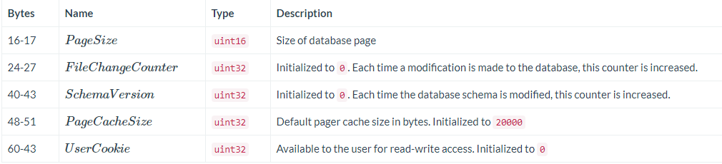
此外，仅当chidb文件具有与上表相同的初始值时，它才被视为有效。
这意味着在实现chidb时，无需担心FileChangeCounter和SchemaVersion的值

Slide 6
关闭 chidb 文件
int chidb_Btree_close(BTree *bt)
关闭Pager关联的文件
关闭成功后释放B树指针(bt)

Slide 7
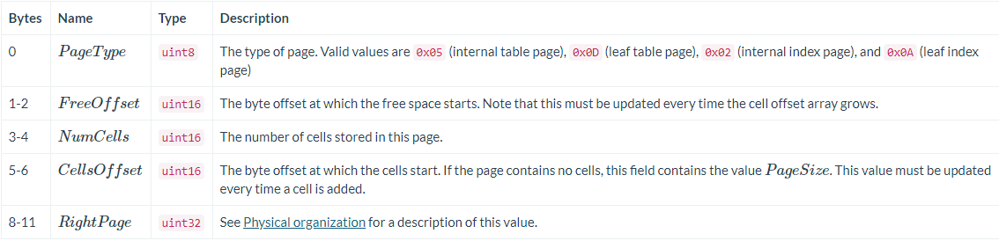
表 内部节点
×
索引 叶节点

Slide 8
从文件加载B树节点
int chidb_Btree_getNodeByPage(BTree *bt, npage_t npage, BTreeNode **btn)
struct BTreeNode
{
MemPage *page; /* In-memory page returned by the Pager */
uint8_t type; /* Type of page */
uint16_t free_offset; /* Byte offset of free space in page */
ncell_t n_cells; /* Number of cells */
uint16_t cells_offset; /* Byte offset of start of cells in page */
npage_t right_page; /* Right page (internal nodes only) */
uint8_t *celloffset_array; /* Pointer to start of cell offset array in the in-memory page */
};
为B树节点（*btn）在内存中分配空间
读取npage指定页的内容到节点中页指针成员指向的内存中
（第一页有100字节长的文件头偏移量）
按照格式初始化节点中的各个成员

Slide 9
释放B树节点
int chidb_Btree_freeMemNode(BTree *bt, BTreeNode *btn)
释放内存中的页
释放接收的B树结点所指向的空间（btn)

Slide 10
创建B树节点并将其写入磁盘
int chidb_Btree_newNode(BTree *bt, npage_t *npage, uint8_t type)
分配新页chidb_Pager_allocatePage
分配成功则初始化空结点
int chidb_Btree_initEmptyNode(BTree *bt, npage_t npage, uint8_t type)
读取页到内存中
如果是第一页, 需要写入文件头
写入页头/页类型

Slide 11
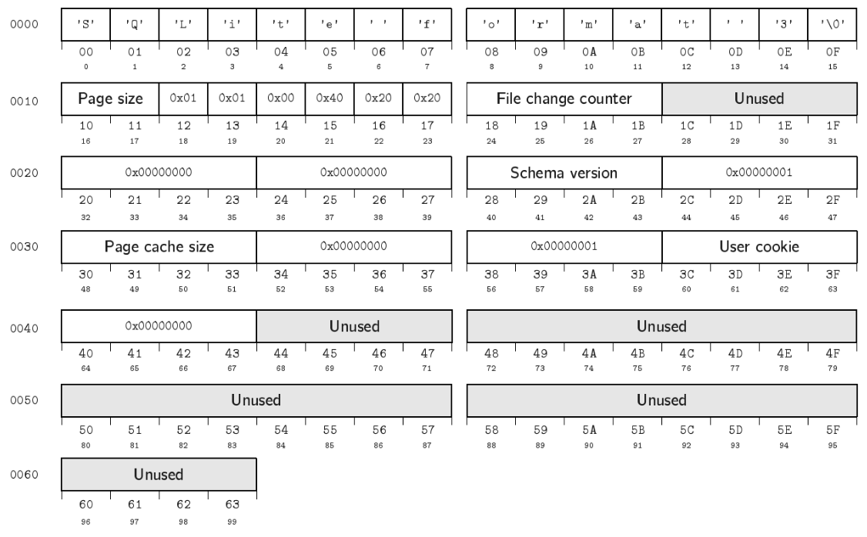

Slide 12
int chidb_Btree_writeNode(BTree *bt, BTreeNode *btn)
若当前页为第一页则偏移为100
把数据写入文件

Slide 13
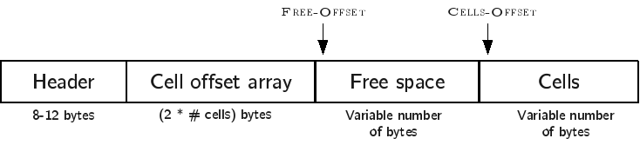
控制B树Cell
int chidb_Btree_getCell(BTreeNode *btn, ncell_t ncell, BTreeCell *cell)
当前cell的数据:btn->page->data + get2byte(btn->celloffset_array + ncell * 2)
根据cell类型进行相应处理

Slide 14




case PGTYPE_TABLE_INTERNAL:
// 若为内部表单元
// 字节0-3为ChildPage, 类型为uint32
// 字节4-7为Key, 类型为varint32
cell->fields.tableInternal.child_page = get4byte(data);
getVarint32(data + 4, &cell->key);
break;
内部表单元
叶表单元
内部索引单元
叶索引单元

Slide 15
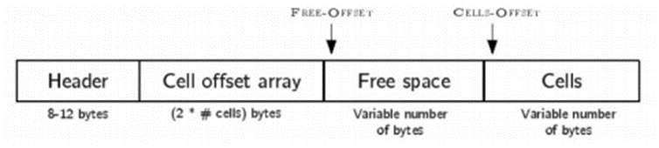
int chidb_Btree_insertCell(BTreeNode *btn, ncell_t ncell, BTreeCell *cell)
将cell插入到ncell在btn中指定的位置中
按不同类型进行处理
cells向前增长插入cell的大小
按ncell插入cell offset array，记录cell-offset
ncell后的cell偏移量向后移2字节
Free-offset后移2字节

Slide 16
在B树中查找值
int chidb_Btree_find(BTree *bt, npage_t nroot, chidb_key_t key, uint8_t **data, uint16_t *size)
根据页码读取节点
遍历节点中所有cell
key匹配且为表叶节点
Cell中key与给定key比较
cell中key ≥ 给定key
分配内存存储传出数据
释放节点（btn）占用的内存
若不是表叶节点，则在子页查找
否则返回未找到
若遍历页中的cells没有找到满足条件, 并且不是叶结点, 则在btn指向的右边页中继续查找

Slide 17
插入叶片而不分裂
int chidb_Btree_insertInTable(BTree *bt, npage_t nroot, chidb_key_t key, uint8_t *data, uint16_t size)
新建btc并按参数赋值（类型为table）
调用chidb_Btree_insert函数插入
int chidb_Btree_insertInIndex(BTree *bt, npage_t nroot, chidb_key_t keyIdx, chidb_key_t keyPk)
新建btc并按参数赋值（类型为index）
调用hidb_Btree_insert函数插入

Slide 18
int chidb_Btree_insert(BTree *bt, npage_t nroot, BTreeCell *btc)
读取节点
创建新节点
判断节点是否还有空间存放cell
N
存储原来节点的内容（若为内部节点，存储右页信息）
Y
清空原节点内容
提取中心cell插入原节点
调用insertNonFull
将新建节点切分成两个
右边成为原节点的右页
左边被原中心cell索引

Slide 19
int chidb_Btree_insert(BTree *bt, npage_t nroot, BTreeCell *btc)
创建新节点
存储原来节点的内容（若为内部节点，存储右页信息）
清空原节点内容
提取中心cell插入原节点
Right page
Child page
将新建节点切分成两个
右边成为原节点的右页
左边被原中心cell索引

Slide 20
int chidb_Btree_insertNonFull(BTree *bt, npage_t npage, BTreeCell *btc)
读取节点
遍历所有cell
插入当前节点
插入key=当前key
且为叶节点
比较插入key与当前key
插入key≤当前key
重定义错误
判断当前节点是否为叶节点
Y
遍历结束
判断当前节点是否为叶节点
N
Y
N
插入在叶节点最后
插入在当前节点右页中
插入当前cell的子页

Slide 21
拆分节点
int chidb_Btree_split(BTree *bt, npage_t npage_parent, npage_t npage_child, ncell_t parent_ncell, npage_t *npage_child2)
若拆分节点为叶节点：
新建一个节点存储切分的左半部分cells
（包括中心cell）
右半部分cells保留在原节点中
父节点中添加一个和中心cell相同key值的内部cell
其子页指向新建节点
Child page

Slide 22
拆分节点
int chidb_Btree_split(BTree *bt, npage_t npage_parent, npage_t npage_child, ncell_t parent_ncell, npage_t *npage_child2)
若拆分节点为叶节点：
新建一个节点存储切分的左半部分cells
（包括中心cell）
右半部分cells保留在原节点中
父节点中添加一个和中心cell相同key值的内部cell
其子页指向新建节点
Child page

Slide 23
拆分节点
若为内部节点：
新建一个结点存储切分的左半部分cells
（不包括中心cell）
右半部分cells保留在原节点中
将中心Cell提升到父结点中
中心cell子页更新为新建节点
新建节点的右页为其子页
Child page
Right page

Slide 24
2. 数据库机
Database Machine

Slide 25
介绍
在本项目中，数据库机是实际操作数据库文件的部分，DBM相当于一个cpu，用于逐条处理dbm指令，操作寄存器和游标来返回sql语句的结果。
dbm对用户透明，用户使用SQL操作数据库，而真正操作具体数据的是dbm指令。

Slide 26
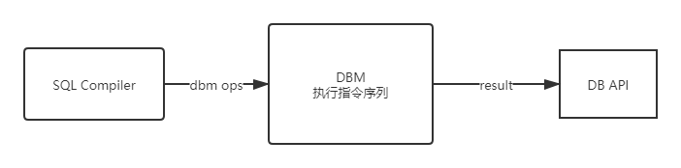
数据流图
用户输入SQL语句后，由sql编译器将sql语句编译成DBM指令序列，交给dbm执行，当指令序列执行完毕后，chidb api从dbm中取出SQL执行结果，返回给用户

Slide 27
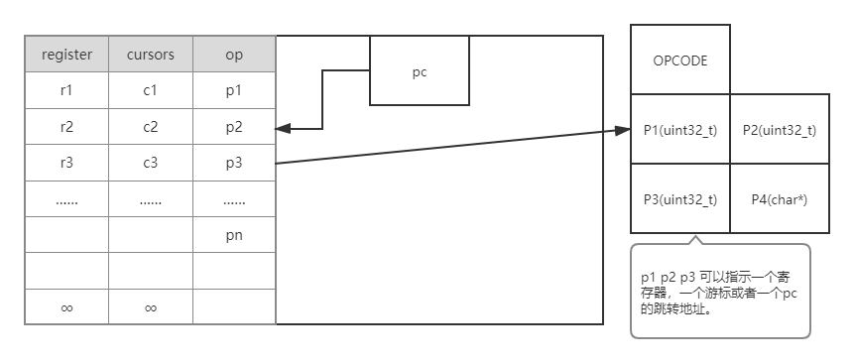
DBM数据结构
在本项目中，一个chidb_stmt 结构体代表了一个dbm，其中
chidb_dbm_register_t *reg;chidb_dbm_cursor_t *cursors;是dbm中所含的寄存器和游标
一个寄存器可以储存32位整数或字符串或者无类型比特串
一个游标标识了某表中某个元组
chidb_dbm_op_t *ops; 储存指令序列

Slide 28
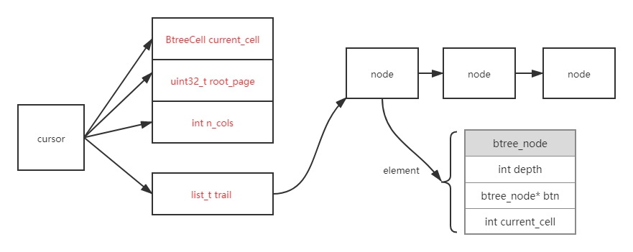
Cursor数据结构
每个游标都具体指向表中某元组(current_cell),并且储存该表对应B树的根节点(root_page)和表所含列数(n_cols)
最后是一个用于记录从根节点到含有该游标所指元组的路径的一个链表trail，在trail中，其元素记录了当前B树深度(depth),所在的B树节点以及用于指示路径的current_cell标识

Slide 29
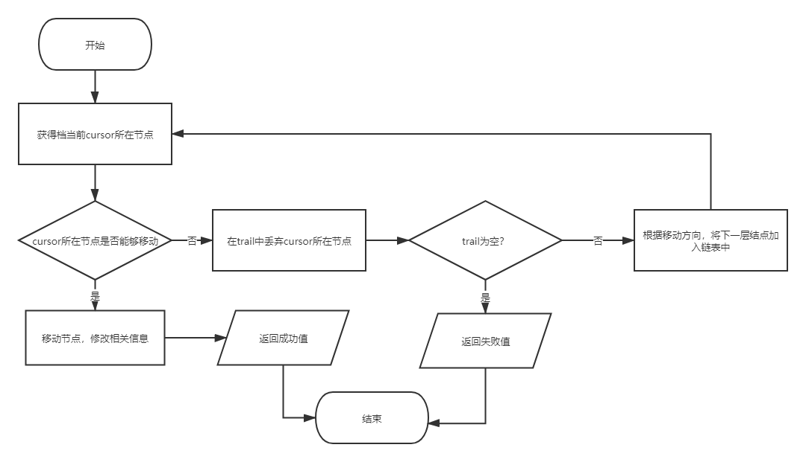
游标移动流程图

Slide 30
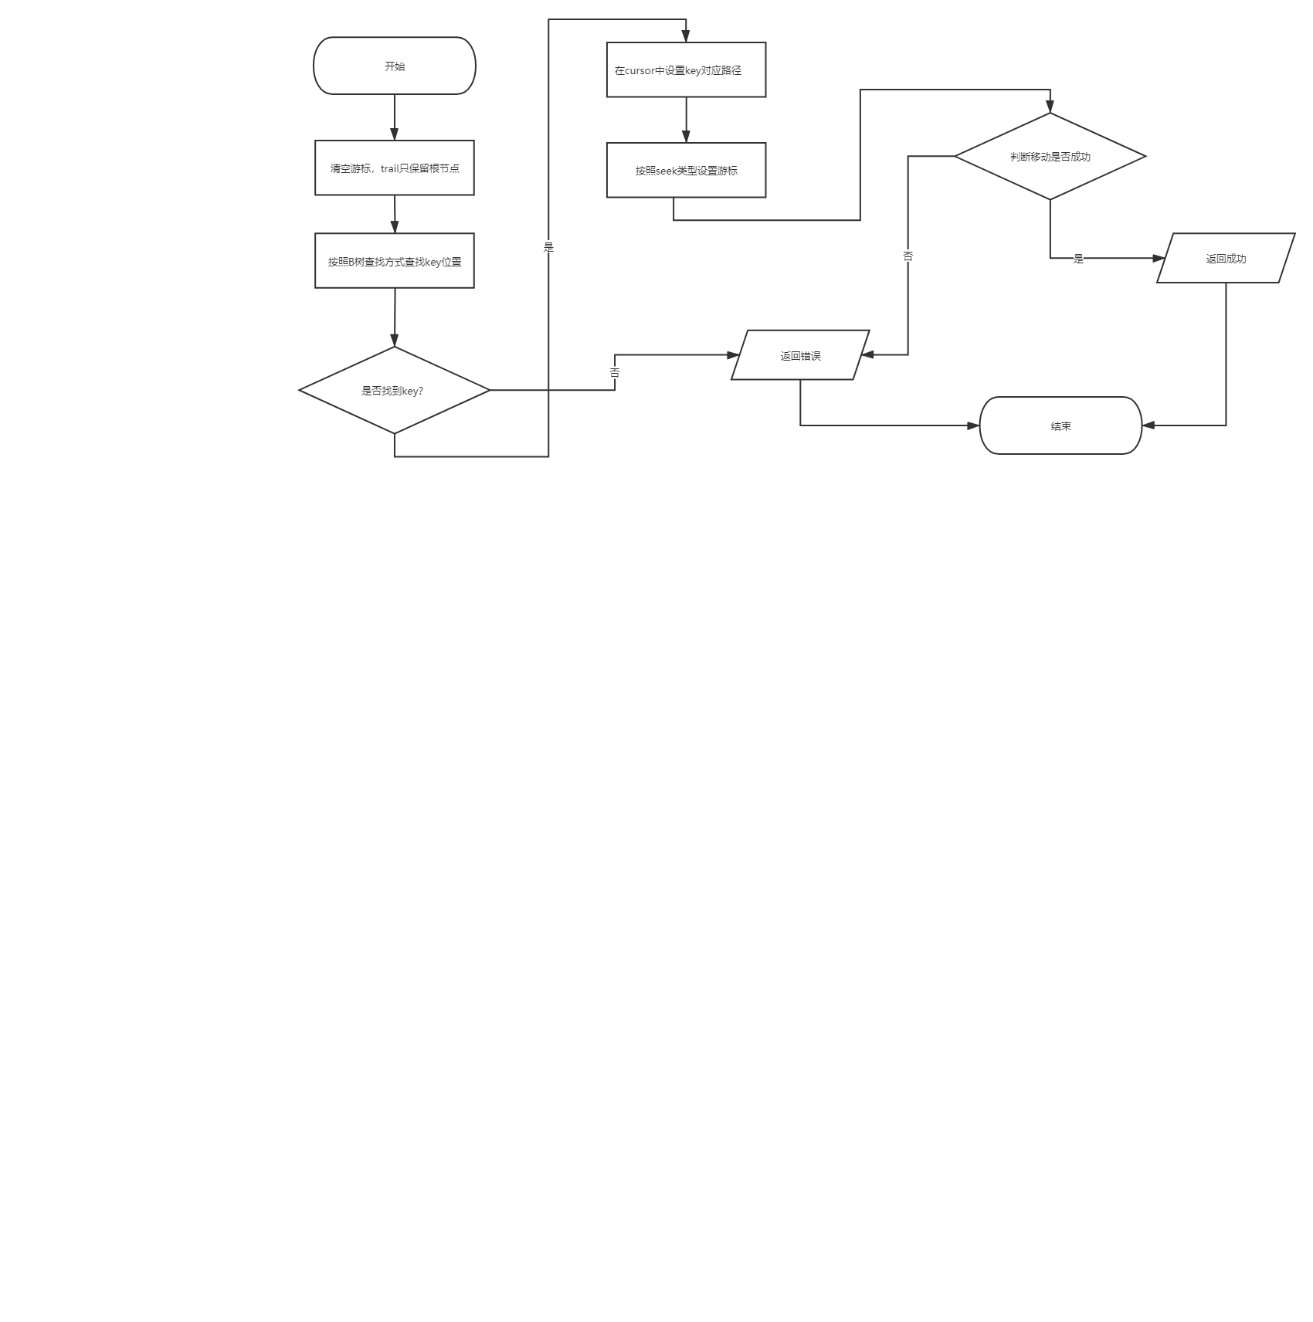
游标Seek操作流程图

Slide 31
DBM指令
指令跳转
对寄存器赋值
打开/关闭游标
对游标进行seek操作
向表中插入数据
返回结果到寄存器中
创建表

Slide 32
3. 代码生成
Code Generation

Slide 33
实现的内容
实现加载 Schema 表
实现简单 Select 语句到 DBM 指令的代码生成
实现简单 Insert 语句到 DBM 指令的代码生成
实现 Create Table 语句到 DBM 指令的代码生成

Slide 34
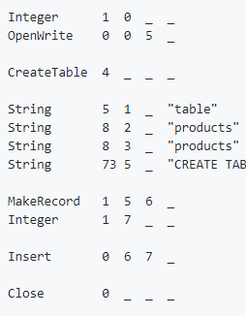
例子，Create Table
Create Table 语句
DBM 指令
CREATE TABLE products(code INTEGER PRIMARY KEY, name TEXT, price INTEGER);

Slide 35
数据流图
SQL语句
词法分析器
语法分析器
代码生成模块
DBM 指令
SRA优化模块

Slide 36
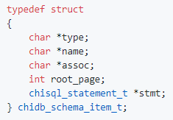
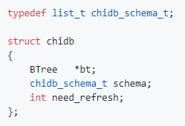
3.1. 读取 Schema 表
3.1.1 定义Schema Item类型
3.1.2 修改chidb结构体

Slide 37
3.1. 读取 Schema 表
3.1.3 实现读取Schema表
3.1.4 修改打开/关闭文件的过程
声明函数
int load_schema(chidb *db, npage_t nroot);
函数内步骤
读取页码为nroot的页，遍历节点中所有cells
如果当前节点是内部节点，则对当前cell中的child_page调用load_schema
如果当前节点是叶子节点，则解析当前cell中的数据，加入到schema中
遍历完成后，若果当前节点是内部节点，则对其right_page调用load_schema
修改src/libchidb/api.c中
函数chidb_open和
函数chidb_close的定义
分别添加读取Schema
以及释放Schema的步骤

Slide 38
3.2. Select 语句的代码生成
在本实践中，只实现一个受限的 Select 语句的子集，包含以下限制：
查询只包含一个单独的表
查询包含若干个列或者是 '*'
查询可以包含 where 子句, 但是 where 只会包含一个单独的条件, 并且其格式为 column op value, 其中运算符只可能是 =, >, >=, < 或者 <=, 以及值的类型只能是整型或字符串类型

Slide 39
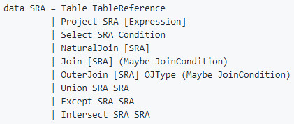
SRA结构体
SRA定义
受限形式
由于Select只是子集，所以SRA结构只会是以下两种形式：
Project([columns or '*'],
Table(table_name)
)
Project([columns or '*'],
Select(column op value,
Table(table_name)
)
)

Slide 40
3.2.1 错误检查
要查询的表必须存在
要查询的列必须存在于要查询的表中
如果Where子句存在，列的类型必须和所给的值得类型相同

Slide 41
3.2.2 代码生成
Integer
OpenRead
Rewind
Key or Column
…
ResultRow
Next
Close
Halt

Slide 42
3.2.2 代码生成
Integer
OpenRead
Rewind
Integer or String
Column
Key
Ne …
Seek
SeekLt …
Key or Column
Key or Column
Key or Column
…
…
…
ResultRow
ResultRow
ResultRow
Next
Next or Prev
Close
Halt

Slide 43
3.3. Insert 语句的代码生成
在本实践中，只实现一个受限的 Insert 语句的子集，包含以下限制：
Insert 语句总是包含所有列的值, 没有默认值
表名之后不跟随若干列名, 换而言之, 只支持 Insert Into table_name Values(values...);
插入的值只支持整型和字符串类型

Slide 44
3.3.1 错误检查
要插入值得表必须存在
值的类型必须和对应的列的类型一一匹配

Slide 45
3.3.2 代码生成
Integer
OpenWrite
Integer
第一个值作为Key
Null
Key已存储，避免重复，第一个字段存NULL
Integer or String
…
MakeRecord
Insert
Close

Slide 46
3.4. Create Table 语句的代码生成
在本实践中，只实现一个受限的 Create Table 语句的子集， 包含以下限制：
每一列都以“列名 类型”的格式定义, 类型可以是整型或字符串类型
第一列总是主键约束的整型 INTEGER PRIMARY KEY
表中不再有其他的约束
3.4.1 其错误检查只需检查要创建的表是否存在

Slide 47
3.4.2 代码生成
Integer
OpenWrite
CreateTable
CreateTable 指令产生的 Root Page
String
Type
String
Table Name
String
Associated Table Name
String
创建表时的 SQL 语句
MakeRecord
Integer
以 Schema 表记录的个数作为该记录的 Key
Insert
Close

Slide 48
4. 查询优化
Query Optimization

Slide 49
4.1 优化条件
SRA 优化前
SRA 优化后
Project([*],
Select(t.a > int 10,
NaturalJoin(
Table(t),
Table(u)
)
)
)
Project([*],
NaturalJoin(
Select(t.a > int 10,
Table(t)
),
Table(u)
)
)

Slide 50
判断是否可以优化
开始
Project中的SRA类型是否为Select类型
否
是
Select中的SRA类型是否为自然连接
是
否
不能优化
可以优化
不能优化

Slide 51
选取后移(Sigma Push)
获取原 SRA 中 Select 中条件中的左边值所处的列引用
获取原 SRA 中的自然连接中的两个表引用
与列引用中相同的表名记为 table1, 另一个记为 table2
为优化后的 SRA 及成员分配空间
新 SRA 中的自然连接的右边设置为 Table 类型的 SRA, 其连接的表名为 table2
新 SRA 中的 Select 部分的条件与原 SRA 中的条件相同, Select 中的 Table 连接的表名为 table1

Slide 52
为优化后的SRA申请空间
否
是
是否满足优化条件
设置select类型
复制原来的SQL 返回
复制project的expr_list部分
设置select类型为SRA_PROJECT
为优化后的stmt生成narutaljoin 设置类型为自然连接

Slide 53
记录原语句比较时出现的表
记录自然连接中的另一表
设置连接的左边为select
设置select中的表
设置table中的表
结束

Slide 54
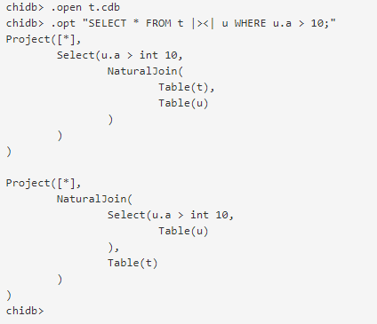
运行结果

